Slide 1

Продукт недели.
Новая коллекция ботинок и носков Petmax для собак

Slide 2

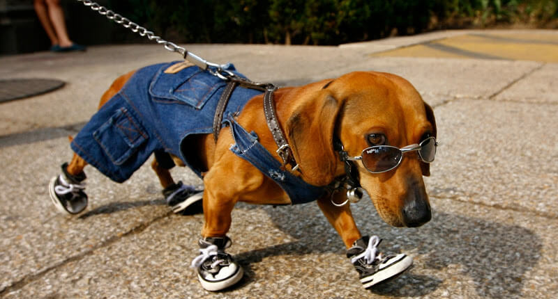
Четырем лапам нужна надежная защита
Низкая температура воздуха, патогенные организмы в почве, осадки, лужи, грязь, слякоть, сильный ветер – для владельца, по-настоящему любящего своего четвероногого компаньона, – не проблема, а всего лишь повод прийти в зоомагазин и обновить гардероб питомца.
И первое о чем стоит задуматься – защита лап, ведь именно они в наибольшей степени контактируют с окружающей средой.
Для этого можно использовать специальные защитные средства: шампуни, мази, спреи, воск. Но они, в первую очередь, обладают профилактическим, ранозаживляющим, дезинфицирующим действием.
Если же владелец хочет максимально эффективно обезопасить лапы питомца от негативных факторов окружающей среды, его выбор – это ботиночки и носочки для собак. И с каждым новым сезоном их ассортимент становится все более разнообразным.

Slide 3
Обновление ассортимента ботинок и носков Petmax
К наступлению очередного осеннего сезона бренд Petmax, выпускающий одежду и аксессуары в категории ТЭПП, подходит во всеоружии: на полках наших магазинов появилась обширная коллекция ботинок и носков для собак.
Прежде, чем перейти к знакомству со всем разнообразием новинок, вспомним, для чего они необходимы владельцу и питомцу.
Ботинки:
защита от холода/влаги/грязи;
предотвращение механических повреждений лап;
снижение риска заражения патогенными организмами;
профилактика аллергических реакций и химических ожогов, вызванных реагентами;
избавление от необходимости каждодневного мытья лап;
декоративное украшение.
Носки выполняют еще несколько важных функций, а именно:
постепенное приучение к ношению обуви;
защита напольных покрытий в доме от когтей;
помощь в передвижении по скользким поверхностям в доме;
их можно одевать под ботинки для дополнительного тепла и уюта.

Slide 4


Четырем лапам нужна надежная защита
Защита от грязи
Защита от холода
Защита от химикатов
Защита от патогенных организмов
Защита от влаги
Защита от механических повреждений
+
Носки:
Оберегают от когтей полы, а животное – от скольжения по ним
Можно надеть под обувь для дополнительной защиты и тепла
Помогают приучиться к обуви

Slide 5
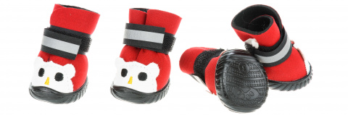
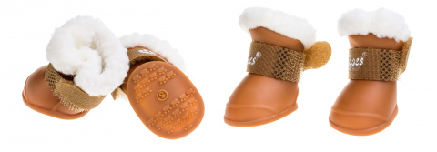
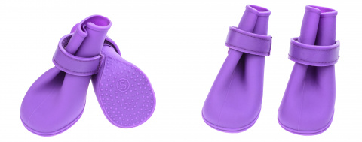
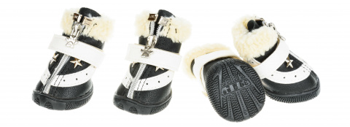
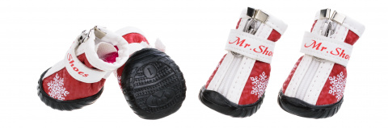
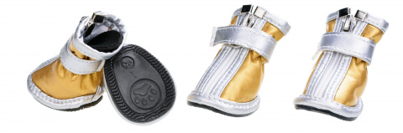
Обновление ассортимента ботинок и носков Petmax
Ботинки на липучках
Ботинки на молнии и на липучках

Slide 6
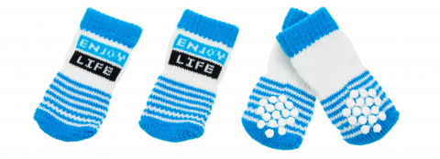
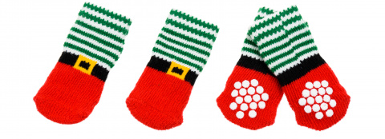
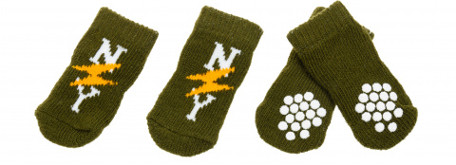
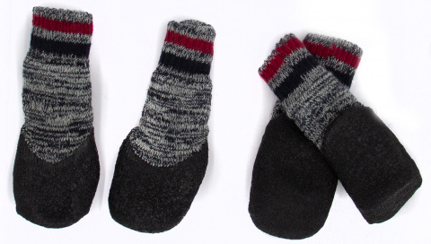
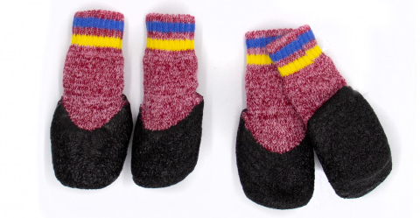
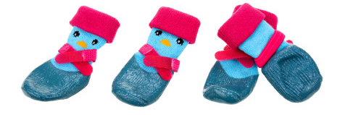
Обновление ассортимента ботинок и носков Petmax
Носки для собак
Носки для собак с прорезиненной подошвой

Slide 7
Структура изучения
Обучение осуществляется во время Утреннего собрания на этапе «Тренировка/отработка»
Руководитель заранее распечатывает презентацию, изучает материал, чтобы ориентироваться в нем, иначе восприятие информации будет затруднено
  На каждых трех сотрудников распечатывается один комплект демонстрационных материалов
  После каждой темы необходимо задавать сотрудникам вопросы на предмет усвоения материала (напр. «Назовите преимущества ботинок для собак Petmax» и т.п.)
  Первый день смены
  Изучаются и отрабатываются навыки продаж, влияющие на показатели магазина
  Изучается теоретический материал продукта недели (см. слайд 2 по 5)
  Отрабатываются навыки продаж (с первого дня смены) с использованием товара из материала продукта недели (см. слайд 2 по 5)
  Второй день смены
  Третий день смены

Slide 8
Третий день смены. Инструкция
Шаг 1
Шаг 2
Шаг 3
Выбираем технику (несколько техник), разбираемых в первый день смены.
Например:
Выявление потребностей (вопросы о питомце, вопросы об опыте использования товара, вопросы о требованиях к товару, резюмирование, уточнение);
Презентация товара (обращение к потребностям, связка свойство-выгода, демонстрация, подтверждение выбора).
ВИВП (вопрос об опыте использования предлагаемого товара, информация, выгода и побуждение) и так далее.
Выбираем конкретный товар из темы по продукту недели, разбираемой во второй день смены (находим товар в зале).
Например:
Изучая текущую тему, мы выбрали ботинки для собак Petmax
Проводим отработку выбранной техники (шаг 1) с использованием выбранного товара (шаг 2).
Например:
В ПЕРВЫЙ ДЕНЬ СМЕНЫ мы отрабатывали технику ВИВП. Во второй день смены изучали текущую тему и выбрали ботинки для собак Petmax.
Поэтому в ТРЕТИЙ ДЕНЬ СМЕНЫ мы будем предлагать ботинки для собак Petmax по технике ВИВП.
Примечание: памятка по проведению отработки находится на следующем слайде.

Slide 9
Краткая памятка по проведению отработки
1. Определение ролей
2. Вводная информация
Распределение ролей между участниками (Продавец, Покупатель, Наблюдатель).
Объяснение сотрудникам сценария действий их персонажей (для Покупателя – за каким товаром пришел, как реагирует на действия Продавца, для Продавца – какие техники применяет, для Наблюдателей – за какими действиями наблюдать, какую обратную связь давать в конце упражнения).
4. Обратная связь и анализ
3. Тренировка
Обсуждение техник, которые получились и над которыми нужно еще работать. Первыми отвечают Наблюдатели.
Фактическое проведение отработки.

